Slide 1
Использование активных методов и приёмов обучения в работе с детьми с ОВЗ (ЗПР)
Выполнила учитель – логопед МБОУ СОШ № 16 г. Димитровграда Зайцева М. М.
2012г.

Slide 2
«Хороших методов существует ровно столько, сколько существует хороших учителей» Дьёрдь Пойа

Slide 3
Использование сигнальных карточек при выполнении заданий

Slide 4
Использование вставок на доску (буквы, слова) при выполнении задания

Slide 5
Полный человек
Полный стакан
Мягкий хлеб
Мягкий шаг
Крупный орех
Крупный ребёнок
Свободный стул
Свободный костюм
ХУДОЙ
ПУСТОЙ
ЧЁРСТВЫЙ
ТЯЖЁЛЫЙ
МЕЛКИЙ
МАЛЕНЬКИЙ
ЗАНЯТЫЙ
ТЕСНЫЙ

Slide 6
Узелки на память

Slide 7
Применение бланковых методик (в диагностических целях, в коррекционной работе)
Соедини линией слова-синонимы
Волшебник новость выгода
Известие драчун чародей
Доход маг сообщение
Солдат прибыль задира
Забияка воин боец

Slide 8
Восприятие материала с закрытыми глазами
можно использовать для
настроя детей на занятие после активной деятельности (после урока физической культуры),
переключения эмоционального состояния учащихся в ходе занятия,
после выполнения задания повышенной трудности,
для развития слухового восприятия, внимания и памяти.

Slide 9
Кинезиология - наука о развитии умственных способностей и физического здоровья через определенные двигательные упражнения.

Slide 10
Кинезиологические упражнения
способствуют улучшению почерка, так как развивают мелкую моторику рук,
позволяют улучшить внимание, память, пространственные представления,
повышают работоспособность, снижают утомляемость,
активизируют познавательные процессы,
повышают способность к произвольному контролю.

Slide 11
Использование кинезиологических упражнений
Упражнения на координацию
Глазодвигательные упражнения

Slide 12
Применение кинезиологических упражнений дает результаты при соблюдении следующих условий:
систематичность выполнения,
постепенное увеличение темпа и сложности,
точность выполнения движений и приемов,
чередование стандартных учебных действий с кинезиологическими упражнениями.

Slide 13
Зрительная гимнастика
используется для:
улучшения циркуляции крови и внутриглазной жидкости глаз,
укрепления мышц глаз,
улучшения аккомодации (способности глаза человека к хорошему качеству зрения на разных расстояниях).

Slide 14
Использование тренажёра Базарного В. Ф.

Slide 15
Использование фрагментов презентации, презентации как элемента урока

Slide 16
Использование офтальмотренажёров - презентаций

Slide 17
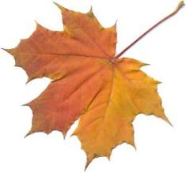
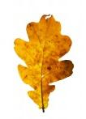
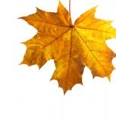
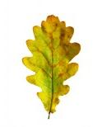
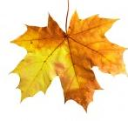

Slide 20
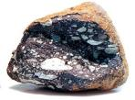
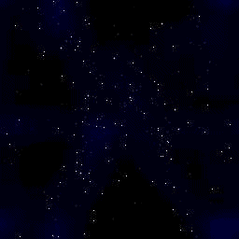

Slide 21
Использование картинного материала
для смены вида деятельности в ходе занятия,
для развития зрительного восприятия, внимания и памяти,
для активизации словарного запаса,
для развития связной речи.

Slide 22
Посмотри и запомни

Slide 23
Что изменилось?

Slide 24
Сравни

Slide 25
Посмотри и запомни

Slide 26
Что изменилось?

Slide 27
Рефлексия окончания урока

Slide 28
«Ребёнок не устает от работы, которая отвечает его функциональным жизненным потребностям» Селестен Френе.

Slide 29
Спасибо за внимание !

Slide 30
В презентации использованы офтальмотренажёры следующих авторов: 1. Галкина Инна Анатольевна, учитель начальных классов МОУ «Водоватовская СОШ» Арзамасского района, Нижегородской области 2. Попова Г.В. учитель – логопед высшей квалификационной категории МОУ СОШ №31 г.Новочеркасск

